Slide 1
7.3 串行工作方式0及其应用
方式０—8位移位寄存器I/O方式
当SM0 SM1=00时为串行口工作于方式0状态。
发送时，“SBUF（发送）”相当于一个并入串出的移位寄存器，由MCS-51的内部总线并行接收8位数据，并从RxD线串行输出。
接收时，“SBUF（接收）”相当于一个串入并出的移位寄存器，从RxD线接收一帧串行数据，并把它并行送入内部总线。

Slide 2
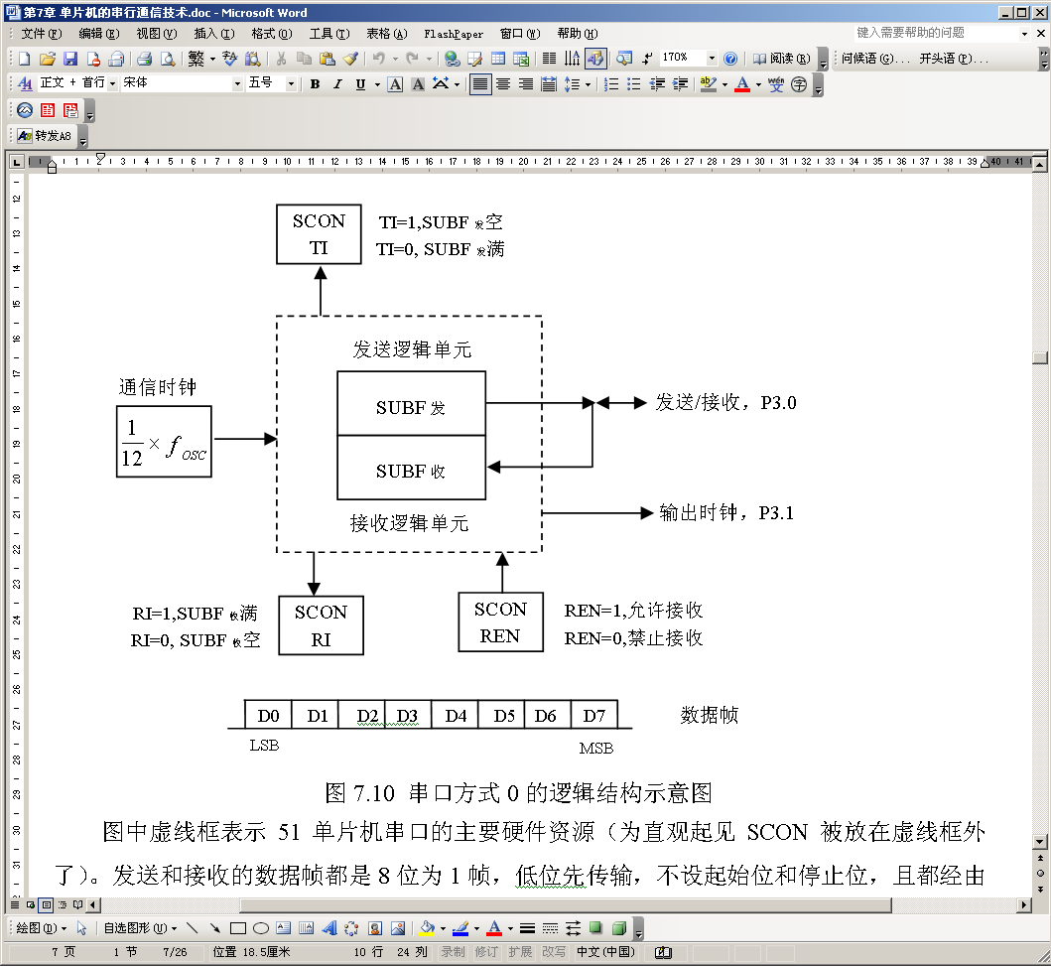
8位数据为一帧，不设起始位和停止位，先发送或接收最低位。
数据传输波特率固定为fosc/12
由RXD引脚输入或输出数据
TXD引脚输出fosc/12时钟信号
SBUF_{发}空
SBUF_{发}满
SBUF_{发}
SBUF_{收}
SBUF_{收}满
SBUF_{收}空

Slide 3
1. 发送过程—方式0
发送操作是在TI=0下进行的，CPU通过执行mov sbuf,a指令给“SBUF(发送)”送出发送字符后，RxD线上即可发出8位数据，TxD线上发送同步脉冲（频率=fosc/12 ）。
8位数据发送完毕后，TI由硬件置位，并向CPU请求中断。
CPU响应后用软件使TI清零，然后再给“SBUF(发送)”送下一个欲发送字符，重复上述过程。

Slide 4
2. 接收过程--方式0
接收过程是在RI=0和REN=1条件下启动的。串行数据由RxD线输入，TxD线输出同步脉冲（ 频率=fosc/12 ）。
接收电路接收到8位数据后，RI自动置“１”，发出串行口中断请求。
CPU查询到RI=1或响应中断后便可通过 MOV A, SBUF把接收到的数据送Ａ。
RI由软件复位。

Slide 5
8位移位寄存器I/O方式(续)
☞方式0不是用于异步串行通信，而是用于串并转换。
☞经常配合“串入并出”“并入串出”移位寄存器一起使用扩展接口。
☞方式0工作时，多用查询方式编程：
发送：MOV SBUF，A 接收：JNB RI，$
JNB TI，$ CLR RI
CLR TI MOV A, SBUF
SBUF=datax;
while(TI==0)
;
TI=0;
while(RI==0)
;
RI=0;
datax=SBUF;
☞单片机复位时,SCON 已经被清零,缺省值: 方式0。
☞接收前,务必先置位 REN=1 允许接收数据。

Slide 6
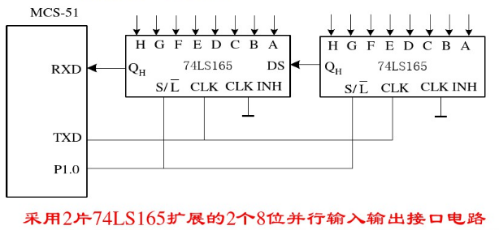
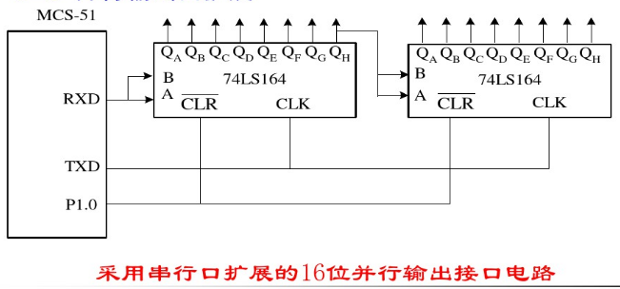
串行口方式0的应用
串行口工作于方式0时，实现串-并(74LS164)、并-串(74LS165)转换。

Slide 7
串行口的应用
1、串行口的初始化编程
（1）SCON的确定
根据工作方式确定SM0、SM1。对于方式2、3还要确定SM2。如果是接收端，则置允许接收位REN为1；如果是方式2和3发送数据，则应将发送数据的第9位数据位写入TB8中。
（2）设置波特率
对于方式0，不需对波特率进行设置；
对于方式2，设置波特率仅需对PCON中的SMOD进行设置；
对于方式1、3，需对SMOD设置，以及定时器T1进行设置（方式2）

Slide 8
2、关于SM2的说明
多机通信控制位，主要用于方式2和方式3。
SM2=0时，只能进行点对点通信；
SM2=1时，可以进行多机通信，与通信的第9位数据配合。
方式2或3时，SM2=0，则单机工作，接收一帧数据后，不管第9位（RB8）是0或1，都置RI=1，接收到的数据装入SBUF中； SM2=1，则多机通信，若RB8=1，激活RI，引起接收中断。
方式1中，如果SM2=1时，则只有收到有效停止位才激活RI。
方式0时，SM2置为0。

Slide 9
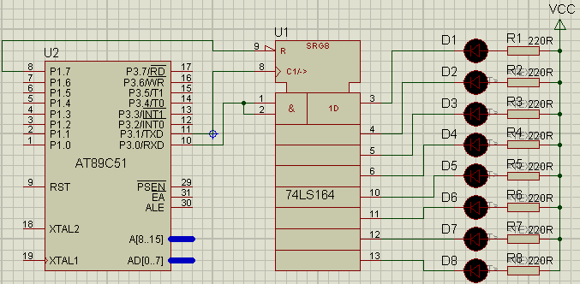
例1：将方式0用于扩展并行输出控制流水灯
串行口方式0应用——串并转换

Slide 10
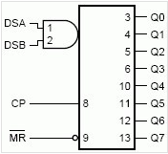
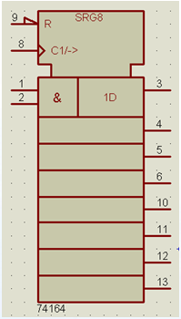
关于74LS164的说明
数据输入端
数据输出端
时钟输入端
清零端
图a 功能图
图b 引脚及逻辑符号

Slide 11
74LS164是8位边沿触发式移位寄存器，串行输入数据，然后并行输出。
数据通过两个输入端（DSA或DSB）之一串行输入；任一输入端可以用作高电平使能端，控制另一输入端的数据输入。两个输入端或者连接在一起，或者把不用的输入端接高电平，一定不要悬空。
时钟 (CP) 每次由低变高时，数据右移一位，输入到 Q0， Q0 是两个数据输入端（DSA和 DSB）的逻辑与，它将时钟上升沿之前保持一个建立时间的长度。
清零端(MR) 输入端上的一个低电平将使其它所有输入端都无效，非同步地清除寄存器，强制所有的输出为低电平。若为高电平，且CP出现上升沿脉冲，则输出端Q锁存输入端D的电平。

Slide 12
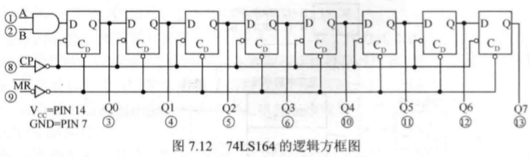
CL
D
工作原理：
前级D触发器锁存的电平会被后级D触发器锁存起来。
经过8个时钟脉冲后，最先接收到的数据位将被最高位D触发器锁存，并到达Q7端。
其次接收到的数据位将被次高位D触发器锁存，并到达Q6端，以此类推。
即：逐位输入的串行数据将同时出现在Q0-Q7端，从而实现了串行数据转换为并行数据的功能。
Q
0
t1
t2
t3
t
D触发器

Slide 13
实现方法：
（1）向P1.7送低电平到74LS164的MR端，使Q0-7全部为“0”;
（2）向SBUF执行写命令，单片机自动开始发送数据，从RXD送出数据，TXD端输出移位脉冲；
（3）数据发送完毕时，TI自动置位，74LS164的Q0-7端即可输出8位数据。

Slide 14
#include<reg51.h>
#include<intrins.h>
unsigned char code b[ ]={0xfe,0xfd,0xfb,0xf7,0xef,0xdf,0xbf,0x7f};
sbit P17=P1^7;
void delay(void)
{
unsigned int m;
for (m=0;m<20000;m++)
;
}
void main(void)
{ unsigned int i;
SCON=0;
P17=0; //MR#
_nop_(); _nop_();
P17=1; //MR#
while(1)
{ for(i=0;i<8;i++)
{ SBUF=b[i];
delay();
while(TI==0) ;
TI=0;
}
}
}
查询式

Slide 15
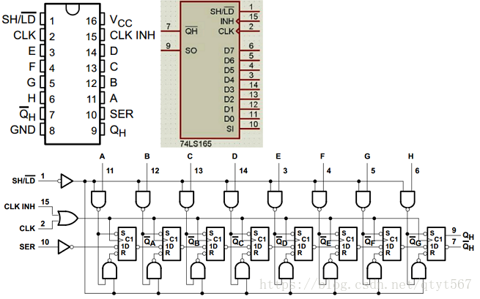
例2：使用串行口工作于方式0，配合74LS165，接收外部开关状态，串行口接收74LS165输入的数据后控制发送二极管亮灭。即：实现并入串出转换。
SH/LD#:移位与置位控制端。为0时，并行口的8位数据将被置入其内部的8个触发器；为1时，并行输入被封锁，移位操作开始。
INH:低电平时允许时钟输入，高电平时禁止时钟输入。
CLK:时钟输入，上升沿有效。
D0-D7:并行输入端。
SI:串行输入，用于扩展多个74LS165的首尾连接端。
SO:串行输出。QH#:串行输出，与SO是反相的关系。

Slide 16
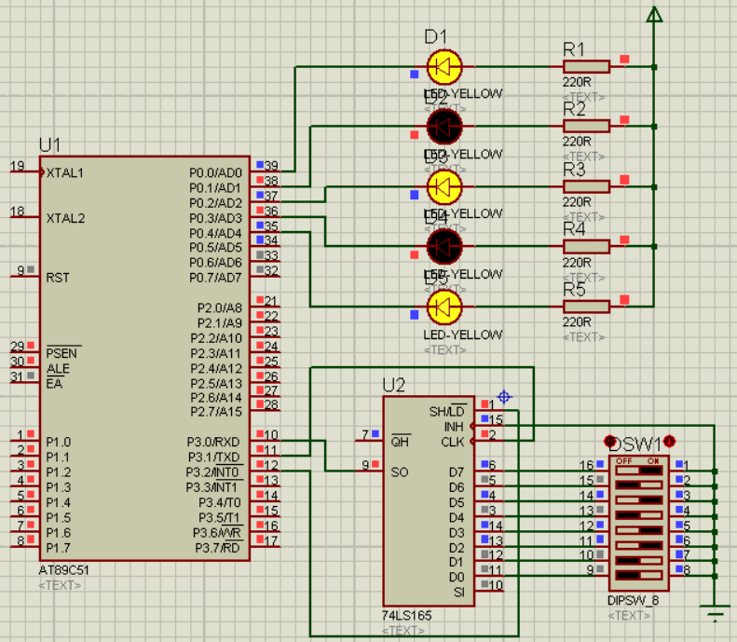
串行口方式0应用——并串转换

Slide 17
